Slide 1
소프트웨어공학 최종발표
자동시험예약시스템
킬러조
2011105073 이영석
2011105088 정용훈
2011105099 차승훈
2011105102 최지수
Notes:
농양이 생기게 되며, 농을 제거할 경우 급성증세는 치료가 되나 악골이 괴사하여 부골이 됩니다. 초기에는 안정을 취하고, 습포와 구강을 깨끗이 하는 동시에 항생제를 투여합니다. 농양이 생겼을 경우 잇몸 또는 악골에 구멍을 내어 농을 제거해야 하며, 부골이 되어 만성병으로 이행하였을 경우에는 수술로 부골을 적출합니다.
Incision and Dressing

Slide 2
발표순서
프로젝트 개요
추진 내용
추진 전략
시연
조원소개
프로젝트 목표
성과
고찰

Slide 3
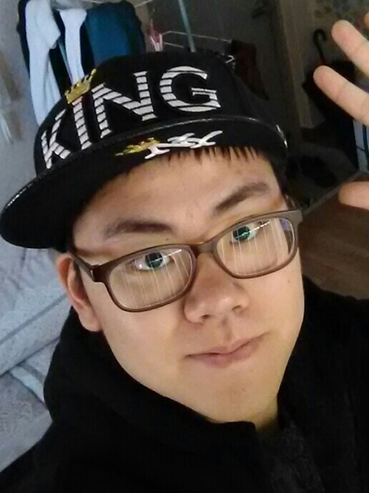
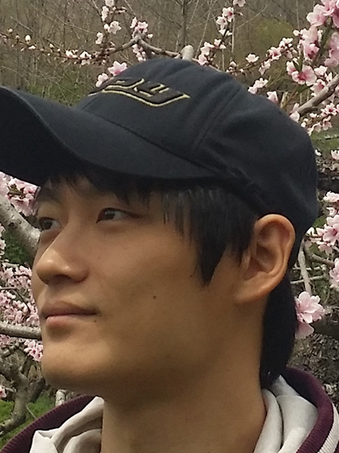

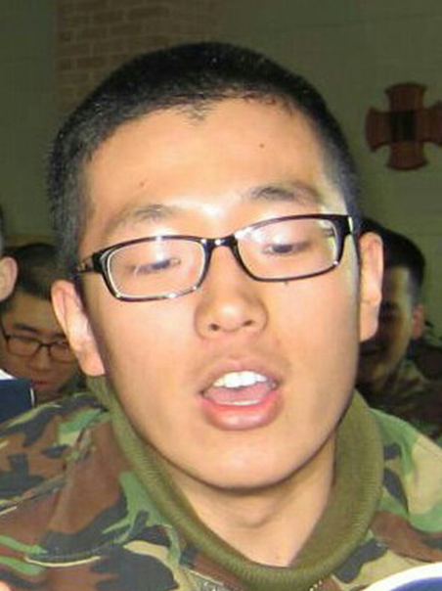
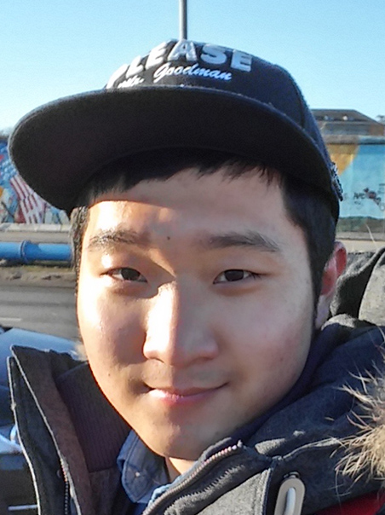
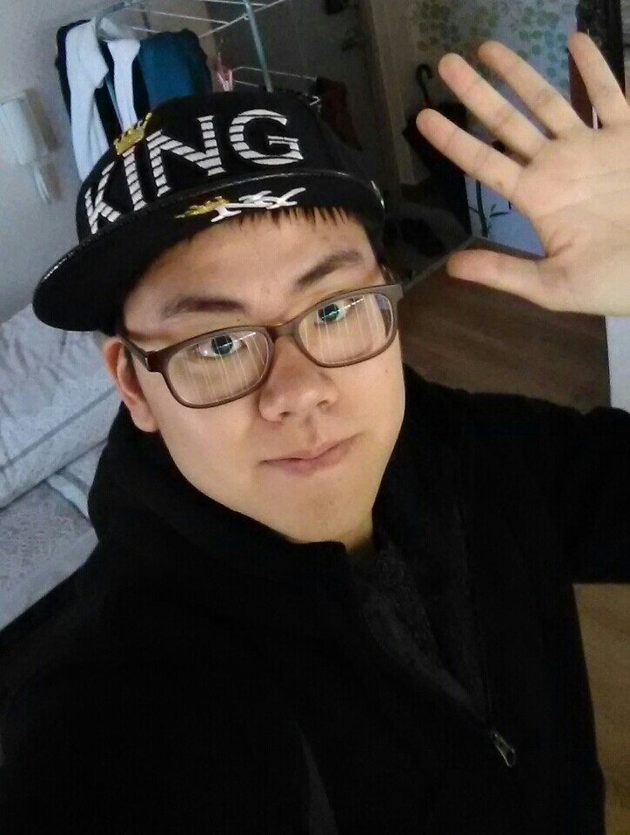
1
조원소개
이영석(조장)
정용훈
차승훈
최지수

Slide 4
2
프로젝트 개요
시험기간마다 시험시간이 겹치기도하고, 강의실 배정이 잘못되어 좁은 강의실 안에서 많은 인원이 시험 치는 경우도 종종 생기는 등 많은 문제가 발생하였다.
이 문제를 해결하기 위해서 수강생들의 강의 및 시험 스케줄을 확인하여 시험일시와 장소를 자동으로 정할 수 있는 자동시험예약시스템(AESS)을 개발하게 되었다.

Slide 5
2
프로젝트 개요(요구사항)
기존 기능
추가 기능
1.사용자는 각자의 권한에 맞는 기능을 제공 받는다.
2.관리자는 모든 수업의 시험 스케줄 조회, 강의실 정보 수정, 시험기간 입력, 시험 외의 수업이나 기타일정 입력을 할 수 있다.
3.교수는 시험기간에 수업을 하는 지 여부 설정, 시험에 필요한 강의실 정보, 시험 선호시간 및 불가능 시간, 조교 설정, 수강생의 스케줄 입력 현황 확인, 최종 시험 시간 설정을 할 수 있다.
4.학생은 시험기간 동안의 자신의 스케줄(시험이나 수업)을 입력 할 수 있다.
5.조교는 시험기간 동안 자신이 감독을 못하는 시간을 입력 할 수 있다.
1.사용자들은 회원가입을 할 수 있다.
2.사용자들은 비밀번호 초기화를 할 수 있다.
3.관리자는 사용자들의 권한을 설정, 강의실 부수기재 정보 입력, 사용자들의 상태를 활성화 및 비활성화, 사용자의 정보를 시스템에서 삭제 할 수 있다.
4.교수는 공지사항을 입력해서 수강생들에게 보낼 수 있다.
5.학생은 교수가 새 공지사항을 보내면 이를 알림 받을 수 있다.

Slide 6
3
프로젝트 목표
문서 작성
‘소프트웨어’의 일부인 문서를 처음부터 작성
데이터 베이스 구축
코드를 역공학하여 DB구조 확인 및 구축
리팩토링
변수 및 클래스 수정
주석 추가
기존 코드에 부족한 설명 추가
새로운 기능 구현 시 상세 설명
기능 추가
사용자 편의를 위한 각종 기능 추가
디버깅
각종 오류 수정

Slide 7
4
추진 내용(문서 작성)
요구사항 명세서
컨텍스트 다이어그램
아키텍처 디자인
클래스 다이어그램
유즈케이스 다어이그램
테스트 케이스 작성
디자인 분석서

Slide 8
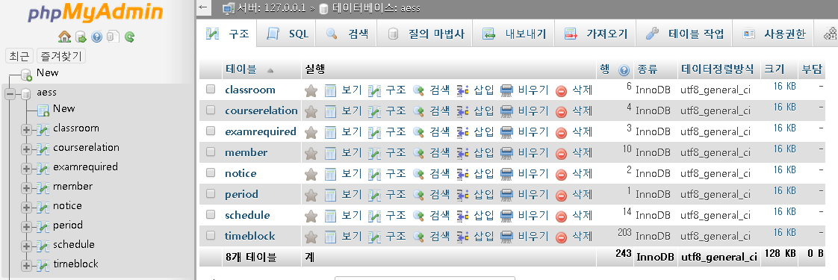
4
추진 내용(데이터베이스 구축)

Slide 9
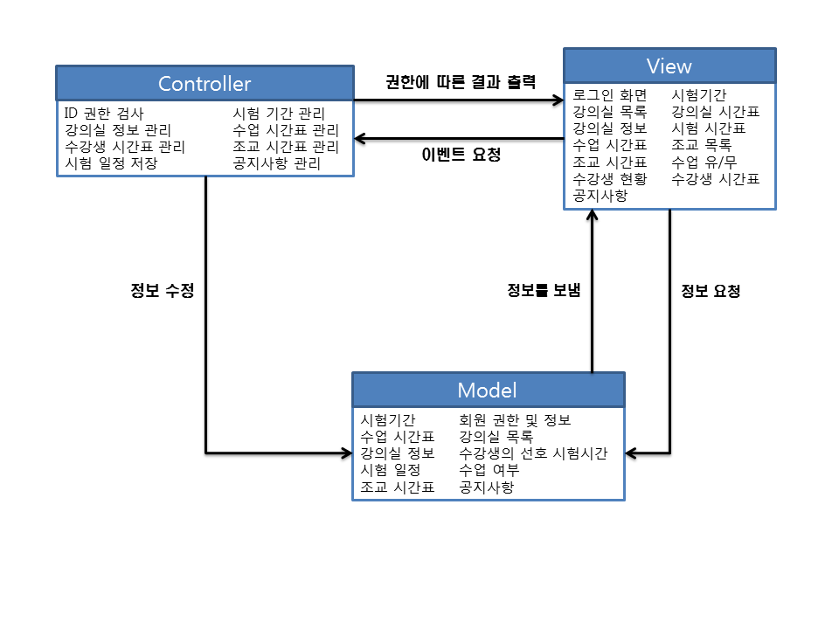
4
추진내용 (아키텍처 적용)
- MVC 모델의 View에 해당하는 GUI 중 일부가 Controller의 기능을 포함하는 것을 수정

Slide 10
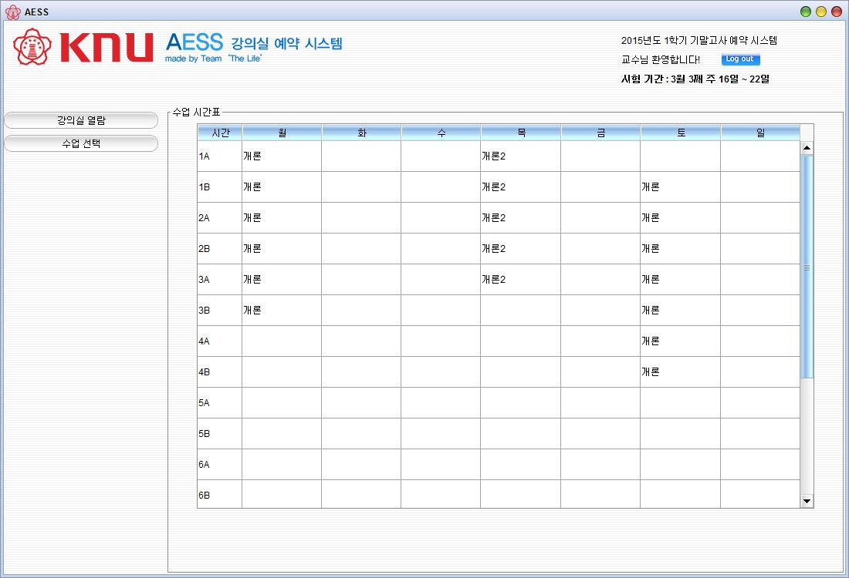
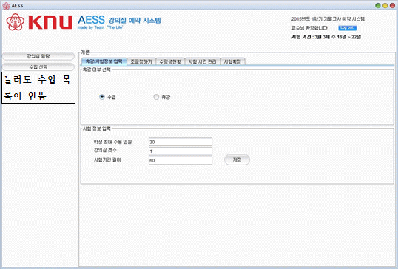
4
추진내용(오류 수정)
- 강의 목록을 다시 볼 수 있게 수정

Slide 11
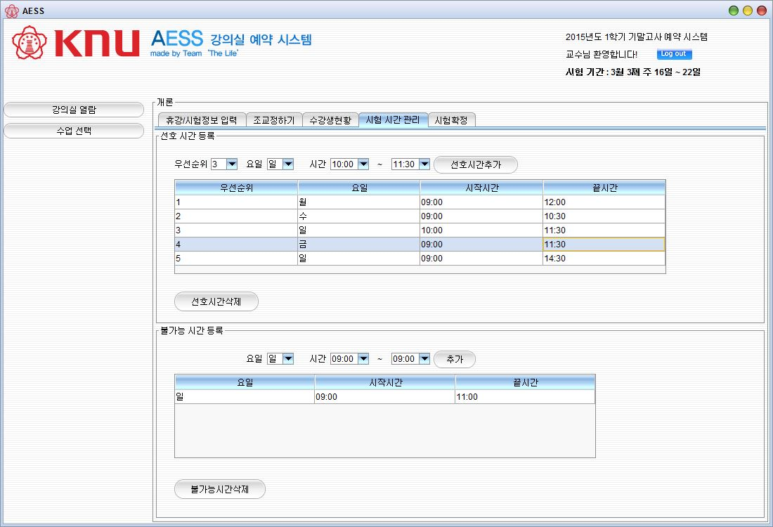
4
추진내용(오류 수정)
- 우선 순위나 시간에 입력 값을 잘못 넣었을 때 에러 처리

Slide 12
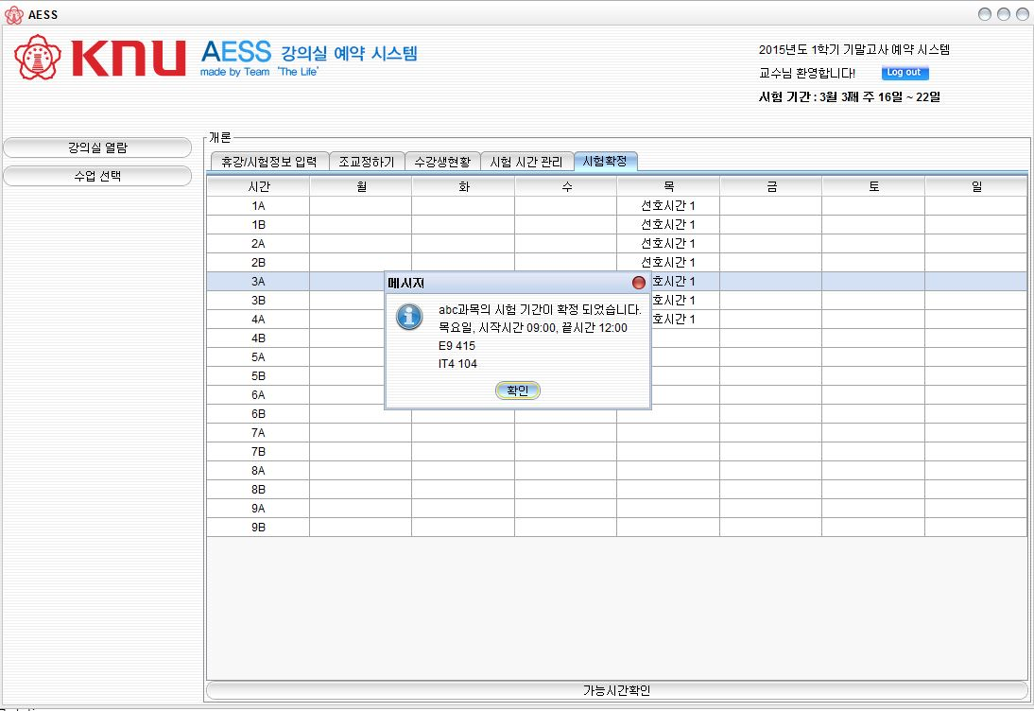
4
추진내용(오류 수정)
- 시험 스케줄 확정 될 때 가끔씩 오류 발생하는 것을 수정

Slide 13
4
추진내용(추가 개발 기능)
1. 사용자들이 로그인 창에서 회원 가입을 할 수 있다.
2. 로그인을 5회 이상 실패 할 때 비밀번호 초기화 요청을 할 수 있다.
3. 관리자는 사용자들 목록을 볼 수 있다.
4. 관리자는 사용자가 신청한 권한이 적합한 경우 가입을 승인한다.
5. 강의실 정보를 입력 할 때 부수기재 정보도 함께 입력 할 수 있다.

Slide 14
4
추진내용(추가 개발 기능)
6. 학생은 복학 및 휴학 신청을 할 수 있다.
7. 관리자가 휴학신청 한 학생들의 상태를 비활성화 할 수 있다.
8. 휴학생 중에서 복학 신청한 학생들의 상태를 활성화 할 수 있다.
9. 관리자가 사용자 목록 중에서 사용자를 선택 한 후 삭제를 할 수 있다.
10. 교수는 자신의 강의 설정 창에서 공지사항을 입력 할 수 있다.
11. 학생은 교수가 새로 공지사항을 입력 했을 경우 확인할 수 있다.

Slide 15
4
추진내용(계획)
월 | 4월 |  | 5월 |  |  |  | 6월
주 | 3 | 4 | 1 | 2 | 3 | 4 | 1 | 2
이영석
정용훈
차승훈
최지수
학생 휴복학 신청
공지사항 및 알림
버그
수정
발표 준비
사용자 목록
GUI 추가
계정 삭제
계정 (비)활성화
부수기재 정보 입력
비밀번호
초기화
회원가입
권한 승인

Slide 16
5
성과 (목표대비 달성도)
문서화 95%
데이터베이스 구축 100%
오류 수정 80%
기능 추가 100%
리팩토링 70%
89%
+

Slide 17
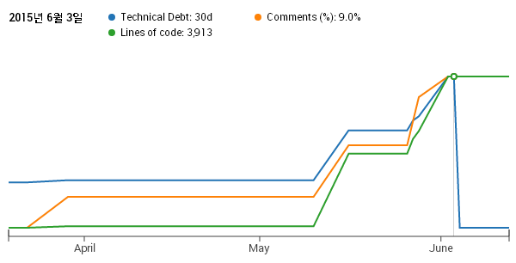
5
성과(품질 향상도)
LOC 2900 -> 3900
추가기능 대량 구현
코드 대비 주석비율↑
Technical Debt Ratio ↓

Slide 18
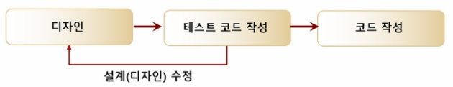

6
비용 절감 방식
프로그램개발계획
- TDD
버전 관리
- GITHUB(http://github.com)

Slide 19
7
고찰
잘한점
추가 하고자 하는 기능은 전부 구현 성공(Usability) 증가
팀원 전체가 협동, 소통하여 개발에 성공
주석 처리를 많이 해서 유지보수성, 가독성, 재사용성 증가
데이터베이스 서버 운영을 통한 복구성 증가
데이터베이스 접근 제한을 통한 보안성 증가
미약하지만 테스트 케이스 작성을 통한 Testability 증가
리팩토링을 통한 유지보수성, 재사용성, 모듈성, 효율성 증가
못한점
많은 기능 추가로 인한 복잡도 증가
계획 일정과 다소 다른 진행
많은 기능에 비해 다소 적은 테스트케이스

Slide 20
감사합니다.
Notes:
농양이 생기게 되며, 농을 제거할 경우 급성증세는 치료가 되나 악골이 괴사하여 부골이 됩니다. 초기에는 안정을 취하고, 습포와 구강을 깨끗이 하는 동시에 항생제를 투여합니다. 농양이 생겼을 경우 잇몸 또는 악골에 구멍을 내어 농을 제거해야 하며, 부골이 되어 만성병으로 이행하였을 경우에는 수술로 부골을 적출합니다.
Incision and Dressing

